Slide 1

Sozialstaatsreform
7. Mai 2026 –
Berlin/Hamburg
Mediaserver Hamburg / Maxim Schulz
Mai 2026 | Hamburg

Slide 2

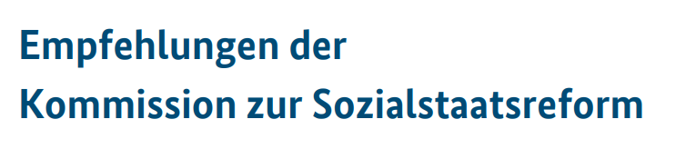

Slide 3


Slide 4

















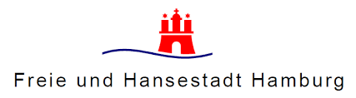

Besetzung KSR
Bundesministerien
Parlamentarisches Begleitgremium
Arbeits- und Sozialministerkonferenz
(ASMK)
Ministerpräsidentenkonferenz
(MPK)
Kommunale Spitzenverbände
(KSV)

Slide 5
KSR – Auftrag und Akteure
Auftrag
  „Wir setzen eine Kommission zur Sozialstaatsreform gemeinsam mit Ländern und Kommunen.. ein... Die Kommission soll Empfehlungen entwickeln, wie unter anderem eine massive Rechtsvereinfachung, ein rascher Vollzug, erhöhte Transparenz, die Vereinheitlichung des Einkommensbegriffs und die Zusammenlegung von Sozialleistungen erreicht werden können. … Das soziale Schutzniveau wollen wir bewahren.“
  aus dem Koalitionsvertrag zur 21. Legislatur

Slide 6
KSR – Arbeitsweise
September/ Oktober
Anhörung von knapp 100 Stakeholdern und Experten, u.a. Sozialpartner, Wirtschaftsforschungsinstitute, Wohlfahrtsverbände, Sozialrichter und Praktiker
November
Auswertung, Priorisierung, Modellrechnungen und Gutachten
Dezember
Beratung der Empfehlungen/ des Berichtsentwurfes
Januar
Beratung und Beschluss des Berichtes
27.01.: Übergabe an das Bundeskabinett zur Kenntnis
Empfehlungen sind im Konsens verabschiedet worden, Sondervotum nur des Städtetages
Im Anschluss
Umsetzung von Maßnahmevorschlägen und Prüfung von Reformempfehlungen in den zuständigen Bundesressorts

Slide 7
Expert/innen-Anhörungen
Wahrung des sozialen Schutzniveaus
Neusystematisierung von Sozialleistungen
Verbesserung von Erwerbsanreizen
Rechtsvereinfachung
Digitalisierung und Modernisierung des Vollzugs und Transparenz

Slide 8

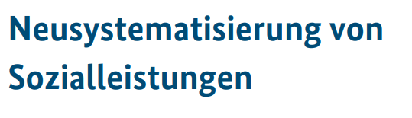

Slide 9
Neusystematisierung der Sozialverwaltung (1/2)
Einheitliches, deutlich vereinfachtes materielles Sozialleistungsgesetz
  Zusammenfassung SGB XII, SGB II, Wohngeld und Kinderzuschlag
  Sicherung des menschenwürdigen Existenzminimums
  Wahrung des sozialen Schutzniveaus/ keine systematische Schlechterstellungen
Ausgestaltung
  Binnendifferenzierung mit Existenzsicherung und Existenzunterstützung
  Einheitliche Grundsätze zur Bedarfs- und Einkommensermittlung

Slide 10
Neusystematisierung der Sozialverwaltung (2/2)
Einheitliche Verwaltungsstruktur
  zwei Behördenstränge (erwerbsfähig/ nicht-erwerbsfähige Leistungsberechtigte) oder
  ein Behördenstrang (Grundgesetzänderung erforderlich)
Persönliche Beratung durch Erstanlaufstellen
  einheitliche ortsnahe Anlaufstellen (Front-Office) mit Rückgriff auf gebündelte digitale Infrastruktur und Plattformdienste (Backoffice)
  Auskünfte erteilen, Anträge annehmen, Hilfestellung bei der Beantragung von Leistungen über das digitale Zugangsportal

Slide 11
Neusystematisierung in der Praxis
Komplett einfacheres Gesetz, durchgehend digitalisiert
Wegfall von zahlreichen Behördenwechseln, Daten auf gemeinsamer Plattform verfügbar
Aufteilung von Wohngeld und KIZ Empfänger nach Erwerbsfähigkeitskriterium
Keine Zusatzanforderungen, sondern Vereinfachungen für alle als Ziel
Höhere Fallzahl an Personen bei den aufnehmenden Behörden muss durch Gesamtvereinfachung kompensiert werden
Menschen haben eine Anlaufstelle (analog und digital)
ZkT können schon aus einer Hand probieren
Front-office wohnortnah /Back office effizient digital gebündelt

Slide 12
Einheitliches Sozialleistungssystem
ein Gesetz (gleiche Begriffe)
eine Leistung existenzsichernd
ergänzende Leistungen zur Vermeidung von existenzsichernden Leistungen über die jeweiligen Träger
Binnendifferenzierung
Art. 91e
ein Gesetz (gleiche Begriffe)
eine Leistung existenzsichernd
ein Träger
ergänzende Leistungen zur Vermeidung von existenzsichernden Leistungen
Binnendifferenzierung
„SGB II“
JC
„SGB XII“
Kommune
Ziel Zwischenschritt

Slide 13
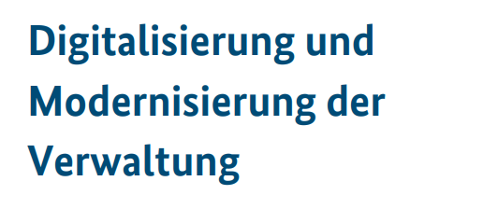

Slide 14
Digitalisierung und Modernisierung der Sozialverwaltung (1/2)
Plattformbasierte Modernisierung der Sozialverwaltung
  a) Government-as-a-plattform
  b) Grundlage Deutschland-Stack
One-Stop-Shop (Digitales Sozialportal)
  Zentraler Zugang zu Sozialleistungen
  Unterstützung für Bürger:innen vor Ort, die das System nicht nutzen können
Einheitliche Vorgaben für die Digitalisierung der Sozialverwaltung zwischen Bund, Land und Kommunen
  Einheitliche IT-Standards
  b) Anschluss- und Benutzungszwang
Datenaustausch zwischen Sozialbehörden (Once-Only)
  Anschluss von Registern an NOOTS (Nationale Once-Only-Technical-System)
  Identifikationsnummer (IDNr) – 11- stellig
Vereinfachung und Digitalisierung Sozialdatenschutz
  Ersterhebungsgrundsatz zwischen Behörden abschaffen
  Leistungsmissbrauch durch automatisierten Datenabgleich bekämpfen

Slide 15
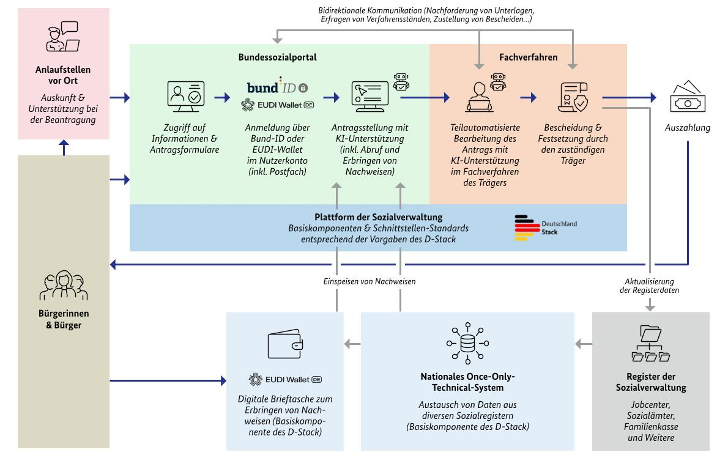
Digitalisierung und Modernisierung der Sozialverwaltung (2/2)
Einrichtung eines Expertengremiums, um die Umsetzung der Digitalisierungs-Empfehlungen zu unterstützen

Slide 16


Slide 17
Rechtsvereinfachung
Vereinheitlichung der Einkommensbegriffe
  Modularer Einkommensbegriff
  Digitaltaugliche Gestaltung
Rechtsbegriffe und Altersstufen vereinheitlichen
Pauschalierungen (auch in der Existenzsicherung)
Bagatellgrenzen für Rückforderungen und Erstattungen erweitern
Leistungen für BuT einfacher und bürokratieärmer gestalten
Kindergeld ohne Antragstellung
Zentralisierung Verwaltungsvollzug Elterngeld
Kein Parallelbezug Unterhaltsvorschuss mehr/Unterhaltsrückgriff zentralisieren
Kurzfristige Anpassungen im SGB II und XII (Entlastung der Jobcenter und Träger der Sozialhilfe)
Anpassungen in der Eingliederungshilfe mit Erwartung an den Dialogprozess beim BMAS
11. Feststellung der Erwerbsfähigkeit vereinfachen

Slide 18
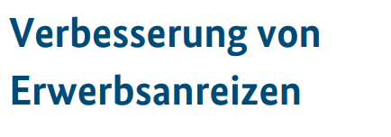

Slide 19
Verbesserung von Erwerbsanreizen
Anpassung der Einkommensanrechnung
  Stärkung der Anreize zur Aufnahme oder Ausweitung der Erwerbsarbeit
  Stärkere Anrechnung kleinerer Einkommen, geringere Anrechnung höherer Einkommen
  Ggf. Differenzierung von Transferentzugsraten nach bestimmten Haushaltstypen
Zugang von EU-Ausländern zu Leistungen
  Freizügigkeit soll an umfassendere Beschäftigung geknüpft werden, keine Möglichkeit mehr, über Minijobs aufstockende Leistungen zu erhalten

Slide 20
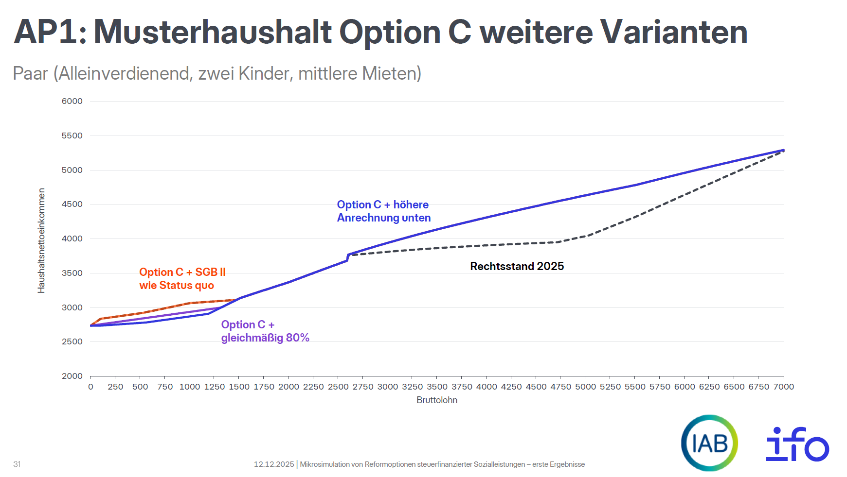

Slide 21


Slide 22
Zeitplan
Für schnell umsetzbare Maßnahmen aus den Handlungsfeldern Rechtsvereinfachung und Digitalisierung: Umsetzung bis Mitte 2027
Neusystematisierung: Konzept innerhalb von 6 Monaten, Gesetzgebungsverfahren bis Ende 2027
Weitere Empfehlungen Handlungsfeld Digitalisierung: Expertengremium soll innerhalb von 6 Monaten eine Roadmap vorlegen, Abschluss der Arbeiten Ende 2027
Enge Abstimmung der Arbeiten zum Gesetzgebungsverfahren Neusystematisierung von Sozialleistungen mit den Maßnahmen zur Digitalisierung
Hinweis: weitere Kommissionen zur Finanzierbarkeit des Sozialstaates

Slide 23
Governance (Konzeptphase)
Rechtsvereinfachungen anderer Bundesressorts
eigene GE weiterer Ressorts
PG Rechtsvereinfachungen BMAS
FF BMAS
RefE nach GGO; ggf. Omnibus-GE
PG Konzept einheitliches Sozialleistungssystem
FF BMAS
Leitung: UAL-Ebene
BMAS, BMWSB, BMBFSFJ
Beteiligung Länder und kSpV, BA
Abordnungen aus BA, Ländern und Kommunen
St-Runde zur Umsetzung Sozialstaatsreform
BMAS, BMF, BMDS, BMBFSFJ, BMWSB, BK-Amt, BMI, BMJV, BMWE
+ Beteiligung von Ländern und kSpV
[Vorbereitung auf AL-Ebene]
Fach-St-Runde
fachliche Koordinierung
Anschluss:
PG Umsetzung
Geschäftsstelle Umsetzung Sozialstaatsreform
BMAS FF
Expertengremium Digitalisierung Sozialstaatsreform
Leitung: AL/UAL-Ebene
FF, Vorsitz: BMAS, BMDS
Vorsitzende, Ressorts, Länder, kSpV, IT/Sozialverwaltung
Fach-St-Runde
fachliche Koordinierung
Umsetzung bei Ländern und Kommunen
in FF der Länder

Slide 24
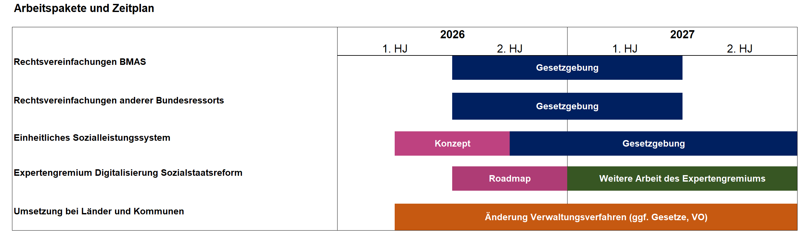
Umsetzungsplan Arbeitspakete und Zeitplan

Slide 25

Vielen Dank für Ihre Aufmerksamkeit!
Mediaserver Hamburg / Andreas Vallbracht

